Slide 1
HSR Videowall
Bachelorarbeit FS 2012
Lukas Elmer, Christina Heidt, Delia Treichler
Notes:
Christina

Slide 2
Einführung
Aufgabe
Vorgehen
Details
Analyse und Benutzerstudie
Videowall Evaluation
Plug-in Framework
Herausforderungen
Abschluss
Notes:
Christina

Slide 3
Aufgabe
Machbarkeitsstudie: Ausstellung der Bachelor Poster auf einer Videowall
Analyse und Benutzerstudie
Videowall Evaluation
Wartung
Erweiterbarkeit
Technischer Prototyp
Notes:
Christina
Analyse und Benutzerstudie
Personas & Szenarien
Kinect
Interaktionstechniken (Ausarbeiten, Bewerten [Wizard of Oz, Usability Tests], Verfeinern)
Videowall Evaluation
SW/HW Konfiguration, Spezifikation Vidowall HW + Experimente, Poster Studie, Lesbarkeit, Konfiguration Videowall 3x3, …
Wartung: Publisher [Studenten, Sekretariat, Andere], CMS
Erweiterbarkeit: Andere Medien auf Videowall, Mini-Spiele, Plug-ins
Technischer Prototyp: gute Wartbarkeit, Plug-in, Demonstration Machbarkeit

Slide 4
Vorgehen
16 Sprints
User Centered Design (UCD)
Risikoorientiert
Scrum, User Stories
Notes:
Delia
Risiken: zu Beginn minimiert

Slide 5
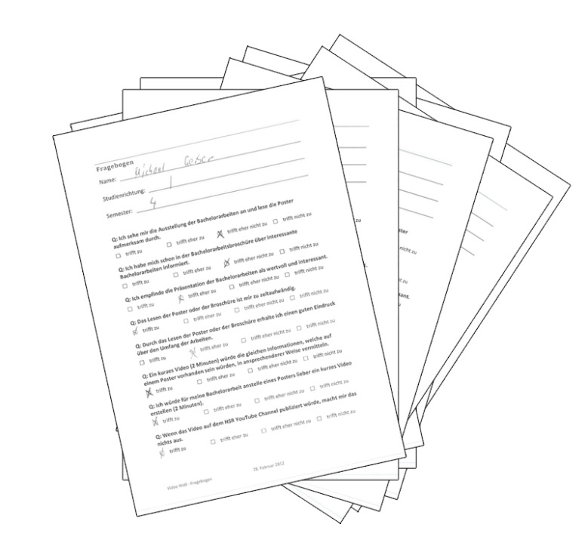

Analyse und Benutzerstudie
Personas & Szenarien
Umfragen
Personas
Ist und Soll Szenarien
Notes:
Delia
Wizard of Oz, Usability Tests
verschiedene Personas aufsagen…

Slide 6
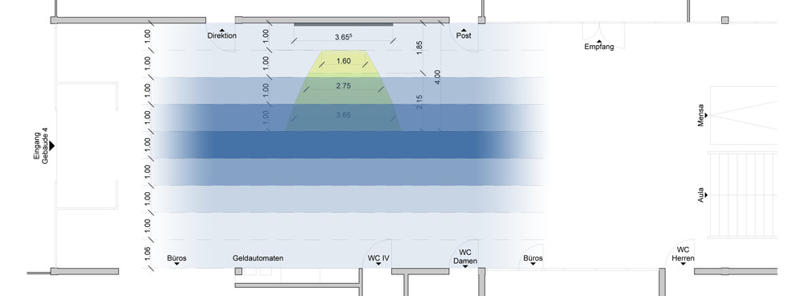
Analyse und Benutzerstudie
Kinect (technische Möglichkeiten)
Benutzerbeobachtung (wo, wie viel)
Notes:
Delia
Wizard of Oz, Usability Tests
verschiedene Personas aufsagen…

Slide 7
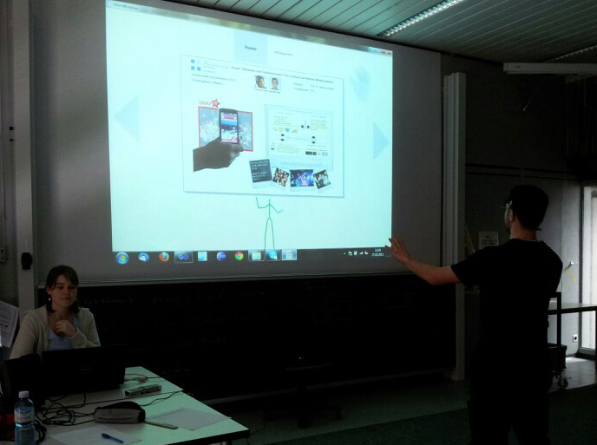
Analyse und Benutzerstudie
Interaktionstechniken entwickeln
Notes:
Delia
Wizard of Oz, Usability Tests
Definieren, Bewerten, Verfeinern

Slide 8
Analyse und Benutzerstudie
Lösung suchen
Lösung umsetzen
Usability Test durchführen
Usability Test evaluieren
Notes:
Delia

Slide 9
Videowall Evaluation
Darstellung
Poster, Lesbarkeit
Andere interessante Inhalte
Notes:
Lukas

Slide 10
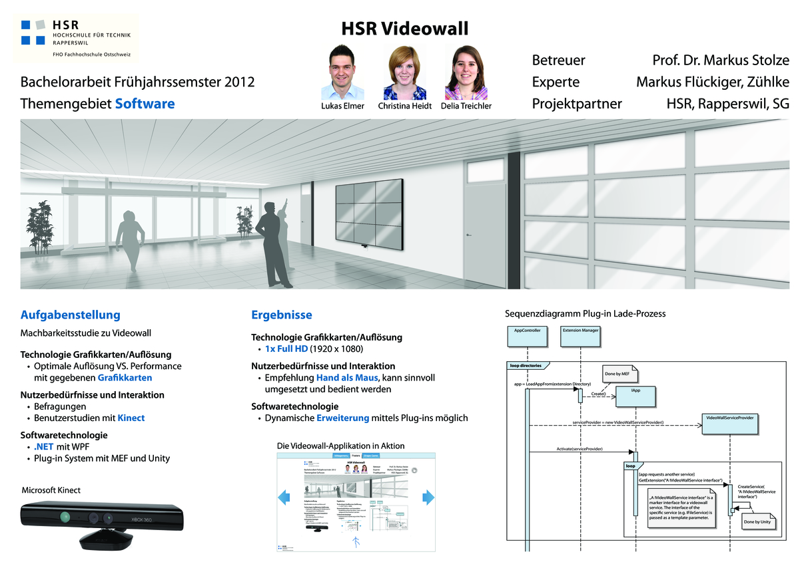
Notes:
Lukas

Slide 11
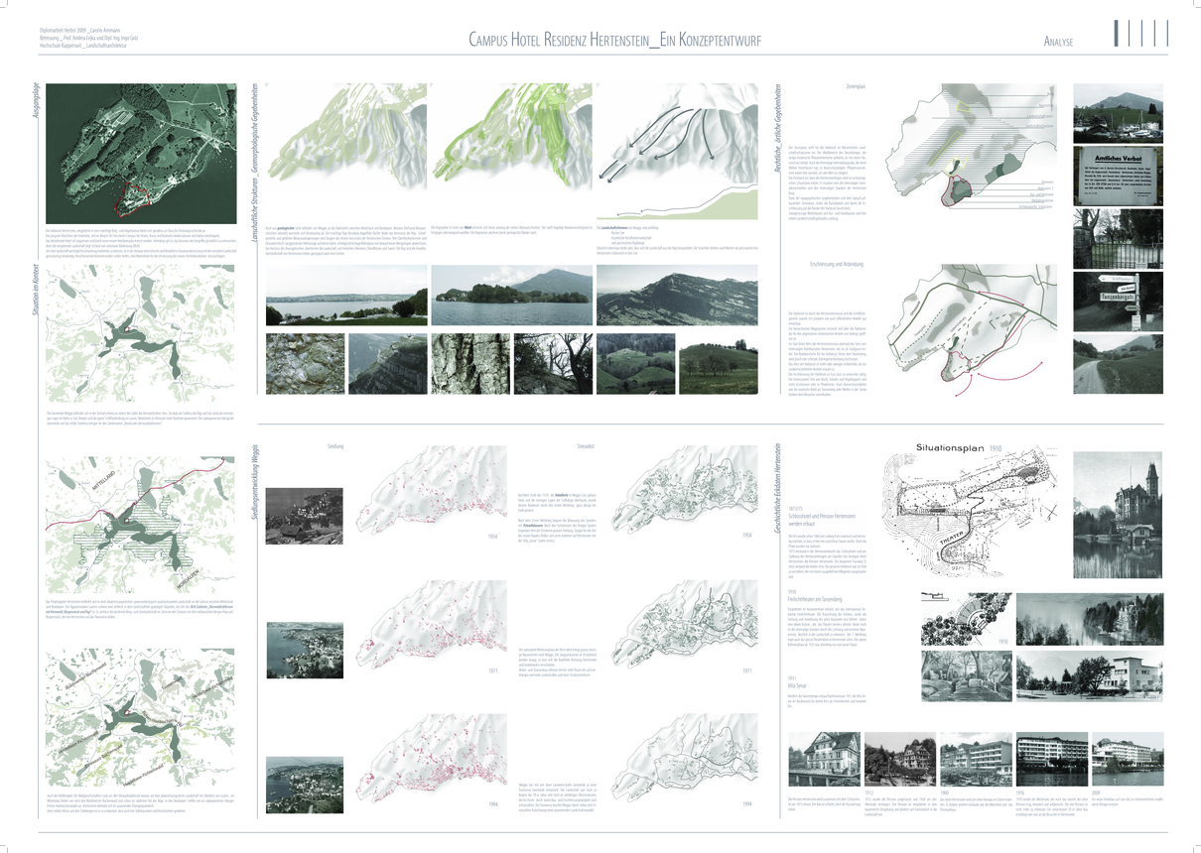
Notes:
Lukas

Slide 12
Videowall Evaluation
Darstellung
Poster, Lesbarkeit
Andere interessante Inhalte
Notes:
Lukas
Christina macht Wetter

Slide 13
Videowall Evaluation
SW/HW Konfiguration
Monitorkonstellation
Auflösung VS Performance
Notes:
Lukas

Slide 14
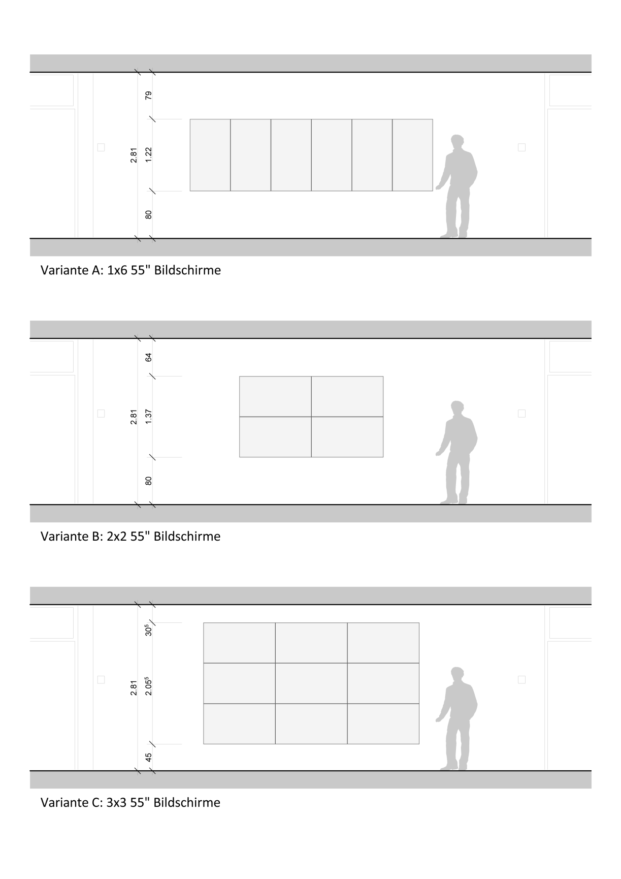
Notes:
Lukas

Slide 15
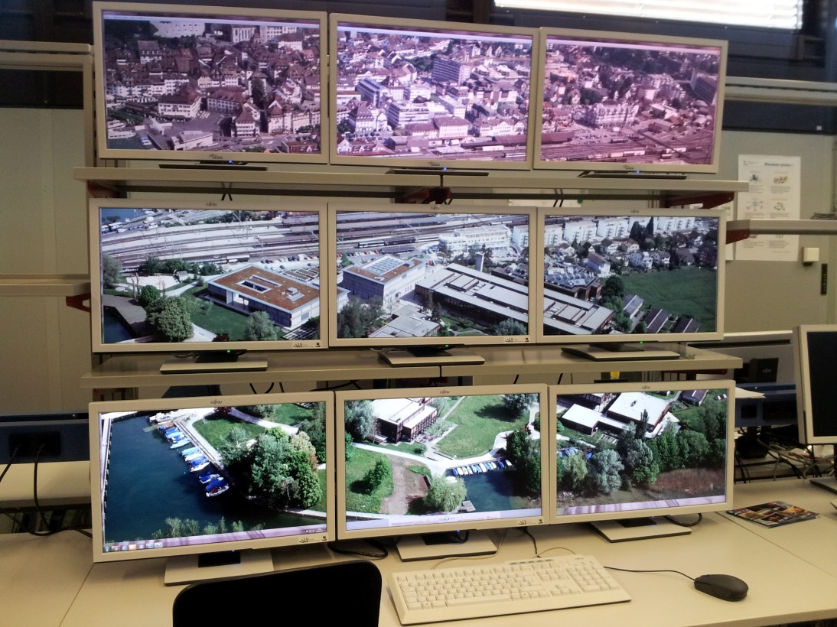
Notes:
Lukas

Slide 16
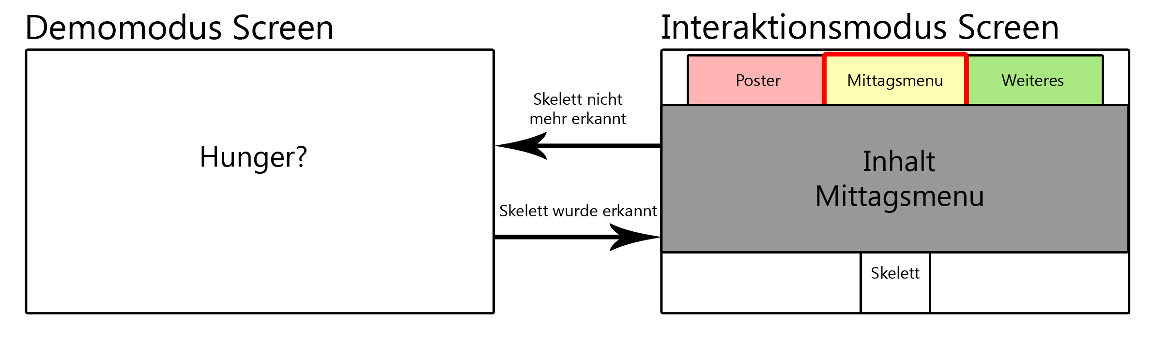
Plug-in Framework
Einfach austauschbar, erweiterbar
Z.B. Mini-Spiele, Videos, Wetter, …
Z.B. von Studenten
Lose Kopplung
Notes:
Christina
Noch nicht bekannte Inhalte auf Videowall darstellen
Demonstration Machbarkeit

Slide 17
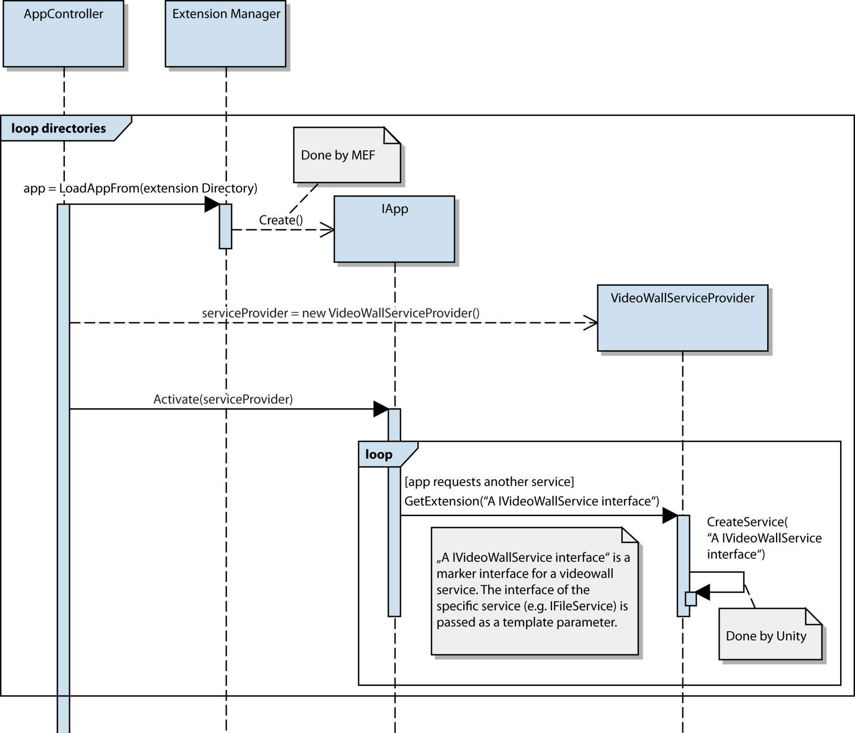
Notes:
Christina
Noch nicht bekannte Inhalte auf Videowall darstellen
Demonstration Machbarkeit

Slide 18
Herausforderungen
Viele verschiedene Bereiche
HW / SW Evaluation
Viele Monitore, hohe Auflösung mit WPF
Grafikkarten Konfiguration
Neues Interaktionskonzept mit Kinect
Software Engineering VS Prototyping
Dokumentation
Z.B. Demomodus Ideen dokumentiert
Viele Personen & Meinungen
Notes:
Delia

Slide 19
Abschluss (1/2)
Erreicht
Analyse und Benutzerstudie
Videowall Evaluation
Plug-in Framework
Weiterentwicklung dokumentiert
Notes:
Lukas

Slide 20
Abschluss (2/2)
Weiterentwicklung
Videowall beschaffen
CMS entwickeln
Weitere Plug-ins entwickeln
Notes:
Lukas

Slide 21
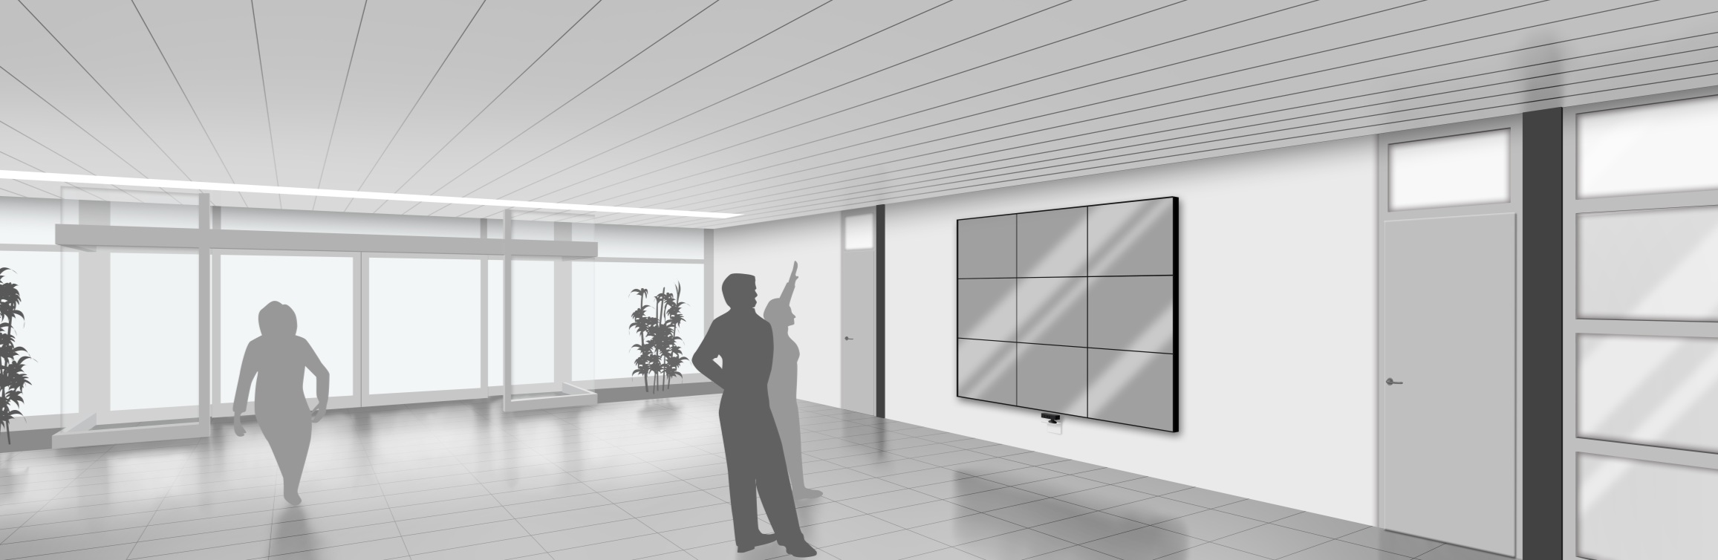
Notes:
Lukas

